Slide 1

ISTITUTO COMPRENSIVO “ALIGHIERI” RIPALIMOSANI
Via Marconi, 19 - 86025 Ripalimosani (CB) Tel. 0874 39148 Fax 0874 39149 C.F. 80001220708 – C.M. CBIC830003 E-mail: cbic830003@istruzione.it – PEC: cbic830003@pec.istruzione.it www.icripalimosani.it
I colori dell’arte
"Capire che cos'è l'arte è una preoccupazione (inutile) dell'adulto. Capire come si fa a farla è invece un interesse autentico del bambino" .
Anno scolastico 2016-2017

Slide 2
ISTITUTO COMPRENSIVO “ALIGHIERI” RIPALIMOSANI
Via Marconi, 19 - 86025 Ripalimosani (CB) Tel. 0874 39148 Fax 0874 39149 C.F. 80001220708 – C.M. CBIC830003 E-mail: cbic830003@istruzione.it – PEC: cbic830003@pec.istruzione.it www.icripalimosani.it
I colori dell’arte
I bambini fin da piccoli mostrano il bisogno di rappresentare graficamente emozioni, sentimenti, avvenimenti, situazioni, desideri… come i grandi pittori anche loro vogliono esternare e realizzare produzioni che testimonino l’espressione di loro stessi favorendo il manifestarsi della propria creatività e fantasia. Disegnare infatti mette in comunicazione con se stessi e con gli altri. Come asserisce A. Munari citando un antico proverbio cinese, “Se ascolto dimentico, se vedo ricordo, se faccio capisco”, per questo l'arte visiva non va raccontata a parole, va sperimentata: le parole si dimenticano, l'esperienza no.
Ogni attività vorrà essere un momento espressivo personale, autentico e indubbiamente ricco. Al di là del tipo di proposta è chiaro che, quei giochi e quelle esperienze che verranno fatte, sono un’occasione quotidiana per ampliare il campo delle conoscenze.
Anno scolastico 2016-2017

Slide 3
ISTITUTO COMPRENSIVO “ALIGHIERI” RIPALIMOSANI
Via Marconi, 19 - 86025 Ripalimosani (CB) Tel. 0874 39148 Fax 0874 39149 C.F. 80001220708 – C.M. CBIC830003 E-mail: cbic830003@istruzione.it – PEC: cbic830003@pec.istruzione.it www.icripalimosani.it
I colori dell’arte
I bambini fin da piccoli mostrano il bisogno di rappresentare graficamente emozioni, sentimenti, avvenimenti, situazioni, desideri… come i grandi pittori anche loro vogliono esternare e realizzare produzioni che testimonino l’espressione di loro stessi favorendo il manifestarsi della propria creatività e fantasia. Disegnare infatti mette in comunicazione con se stessi e con gli altri. Come asserisce A. Munari citando un antico proverbio cinese, “Se ascolto dimentico, se vedo ricordo, se faccio capisco”, per questo l'arte visiva non va raccontata a parole, va sperimentata: le parole si dimenticano, l'esperienza no.
Ogni attività vorrà essere un momento espressivo personale, autentico e indubbiamente ricco. Al di là del tipo di proposta è chiaro che, quei giochi e quelle esperienze che verranno fatte, sono un’occasione quotidiana per ampliare il campo delle conoscenze.
Anno scolastico 2016-2017

Slide 4
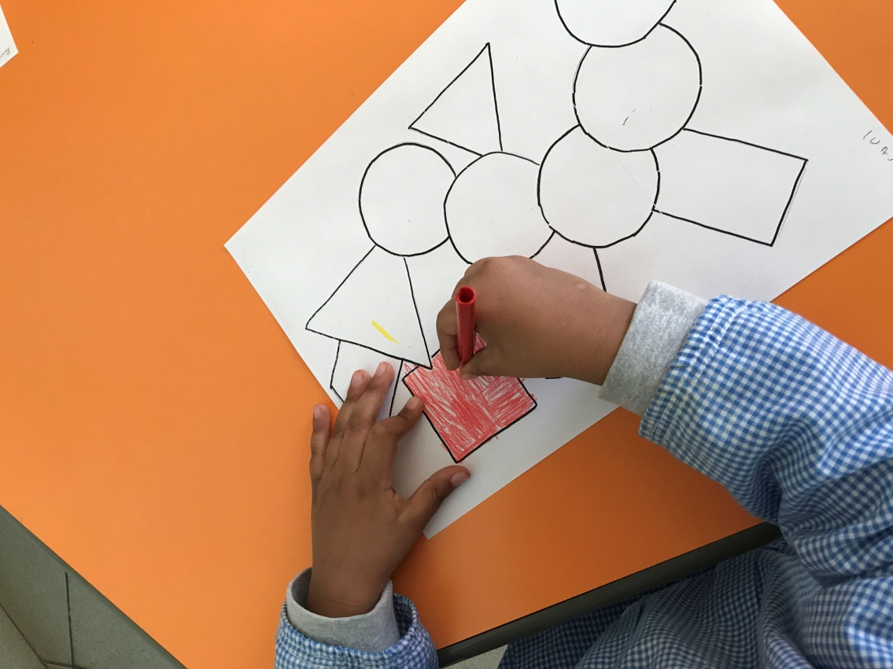
ISTITUTO COMPRENSIVO “ALIGHIERI” RIPALIMOSANI
Via Marconi, 19 - 86025 Ripalimosani (CB) Tel. 0874 39148 Fax 0874 39149 C.F. 80001220708 – C.M. CBIC830003 E-mail: cbic830003@istruzione.it – PEC: cbic830003@pec.istruzione.it www.icripalimosani.it
I colori dell’arte
Prima fase è quella di cimentarsi con forme elementari e con i colori elementari e basilari che costituiscono la base di tutta la tavolozza dei colori
Anno scolastico 2016-2017

Slide 5
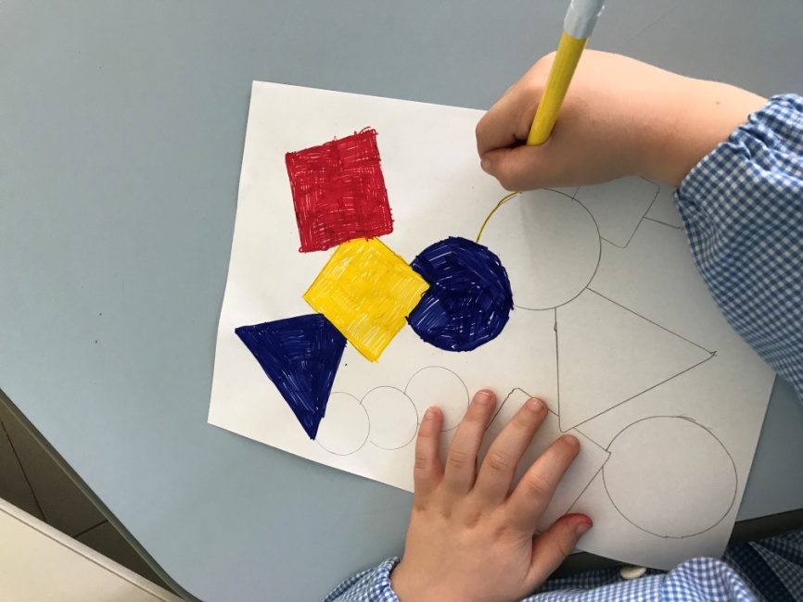
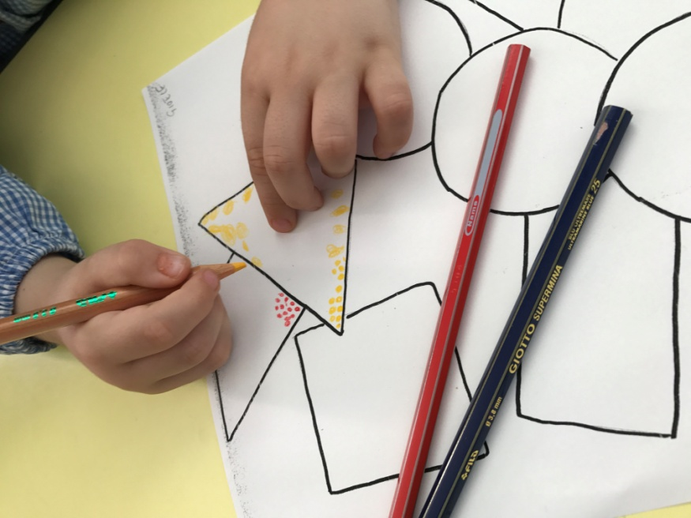
ISTITUTO COMPRENSIVO “ALIGHIERI” RIPALIMOSANI
Via Marconi, 19 - 86025 Ripalimosani (CB) Tel. 0874 39148 Fax 0874 39149 C.F. 80001220708 – C.M. CBIC830003 E-mail: cbic830003@istruzione.it – PEC: cbic830003@pec.istruzione.it www.icripalimosani.it
I colori dell’arte
Importante è anche l’utilizzo di varie tecniche elementari per la colorazione
Tecnica del puntinismo colori pastello
Tecnica del colore compatto pennarelli
Anno scolastico 2016-2017

Slide 6
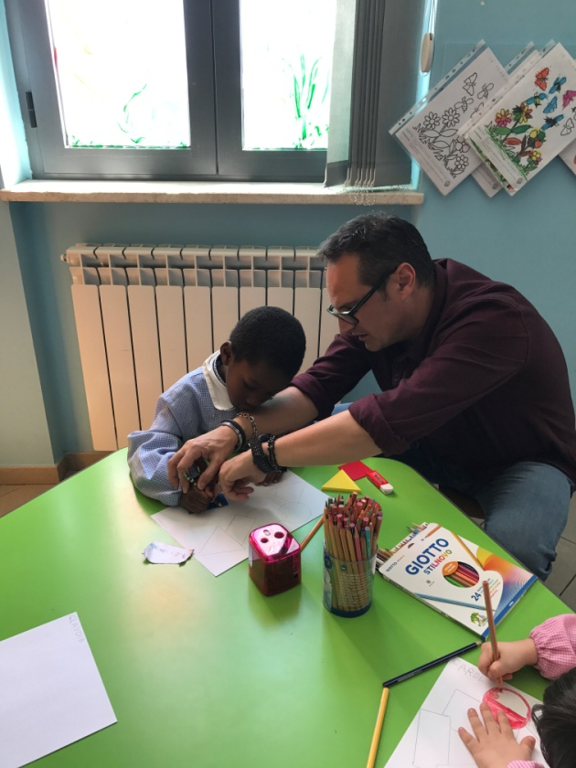
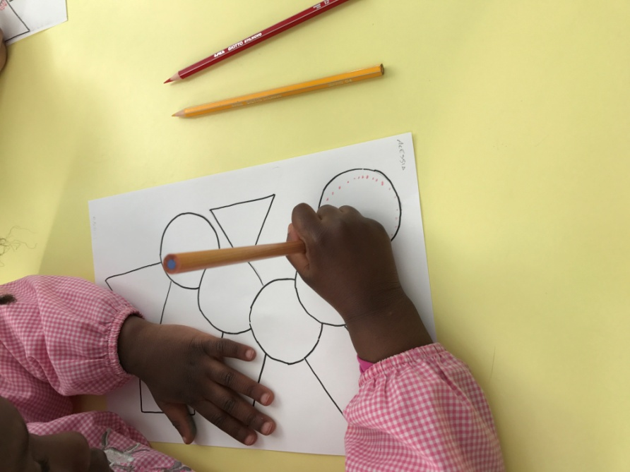
ISTITUTO COMPRENSIVO “ALIGHIERI” RIPALIMOSANI
Via Marconi, 19 - 86025 Ripalimosani (CB) Tel. 0874 39148 Fax 0874 39149 C.F. 80001220708 – C.M. CBIC830003 E-mail: cbic830003@istruzione.it – PEC: cbic830003@pec.istruzione.it www.icripalimosani.it
I colori dell’arte
Tecnica del colori pastello
Tecnica del colore con l’utilizzo di piccole forme semplici si costruisce una composizione astratta
Anno scolastico 2016-2017

Slide 7
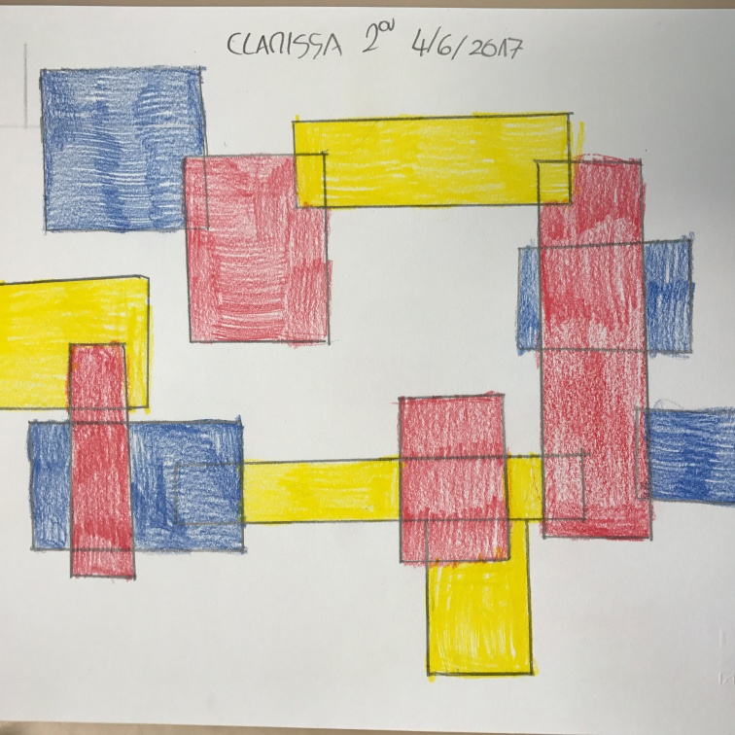
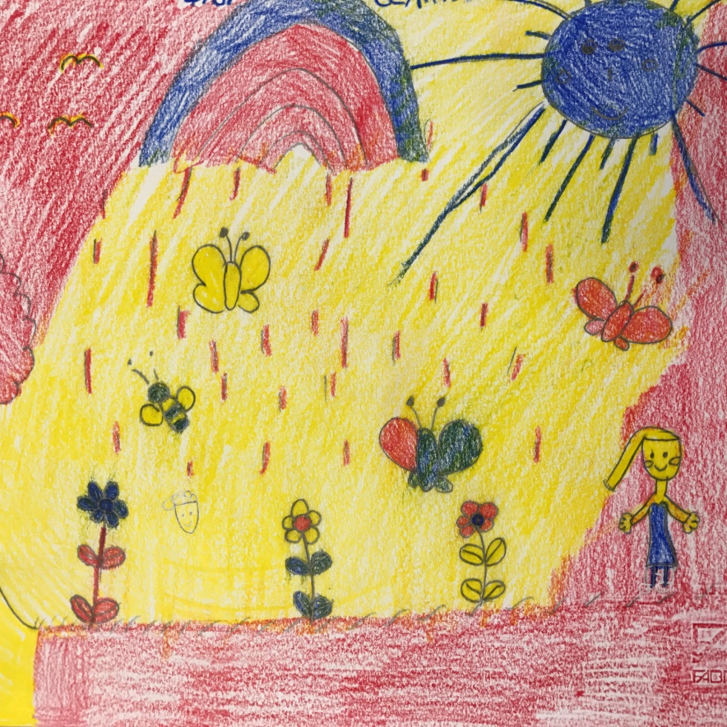
ISTITUTO COMPRENSIVO “ALIGHIERI” RIPALIMOSANI
Via Marconi, 19 - 86025 Ripalimosani (CB) Tel. 0874 39148 Fax 0874 39149 C.F. 80001220708 – C.M. CBIC830003 E-mail: cbic830003@istruzione.it – PEC: cbic830003@pec.istruzione.it www.icripalimosani.it
I colori dell’arte
Lo Spazio non geometrico colorato con soli COLORI PRIMARI
I colori riempiono le forme e le forme organizzano uno spazio
TECNICA: PASTELLO
Anno scolastico 2016-2017

Slide 8
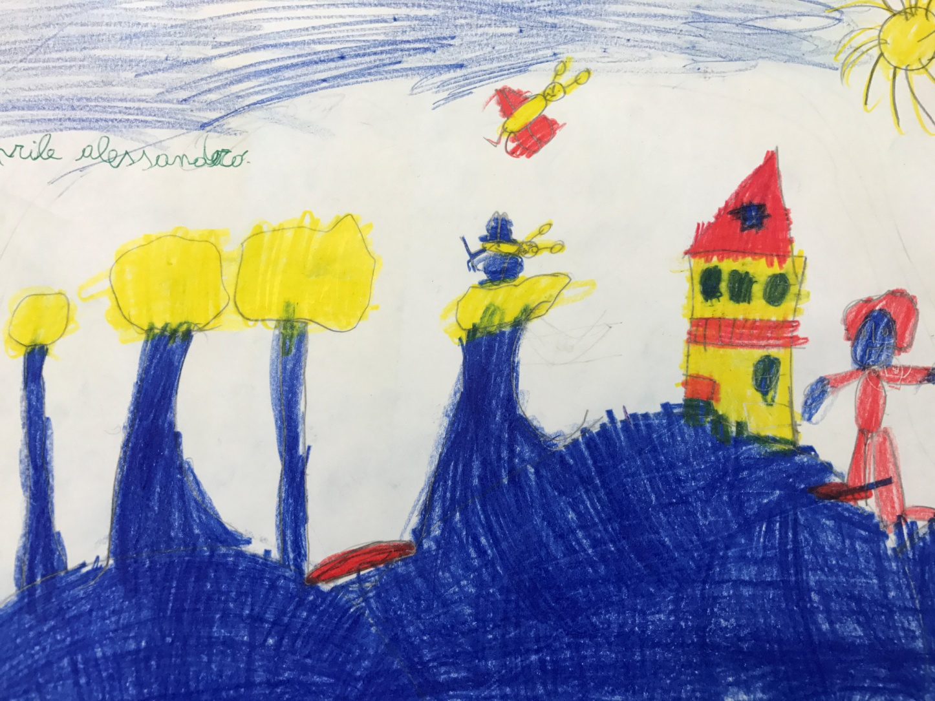
ISTITUTO COMPRENSIVO “ALIGHIERI” RIPALIMOSANI
Via Marconi, 19 - 86025 Ripalimosani (CB) Tel. 0874 39148 Fax 0874 39149 C.F. 80001220708 – C.M. CBIC830003 E-mail: cbic830003@istruzione.it – PEC: cbic830003@pec.istruzione.it www.icripalimosani.it
I colori dell’arte
Lo spazio viene raffigurato attraverso l’obbligo della colorazione ROSSO – GIALLO – BLU.
Lo schema classico del paesaggio assume forme diverse……Mare – prato..
Anno scolastico 2016-2017

Slide 9
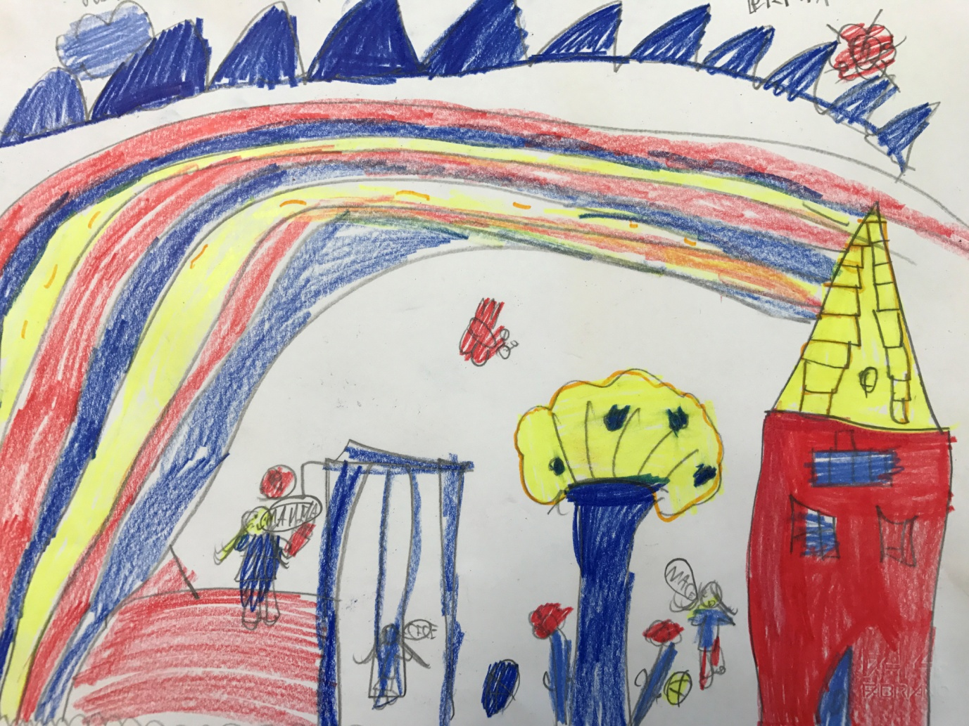
ISTITUTO COMPRENSIVO “ALIGHIERI” RIPALIMOSANI
Via Marconi, 19 - 86025 Ripalimosani (CB) Tel. 0874 39148 Fax 0874 39149 C.F. 80001220708 – C.M. CBIC830003 E-mail: cbic830003@istruzione.it – PEC: cbic830003@pec.istruzione.it www.icripalimosani.it
I colori dell’arte
Un arcobaleno fatto di colori primari rompe lo schema classico della rappresentazione.
Il colore diventa emozione
Anno scolastico 2016-2017

Slide 10
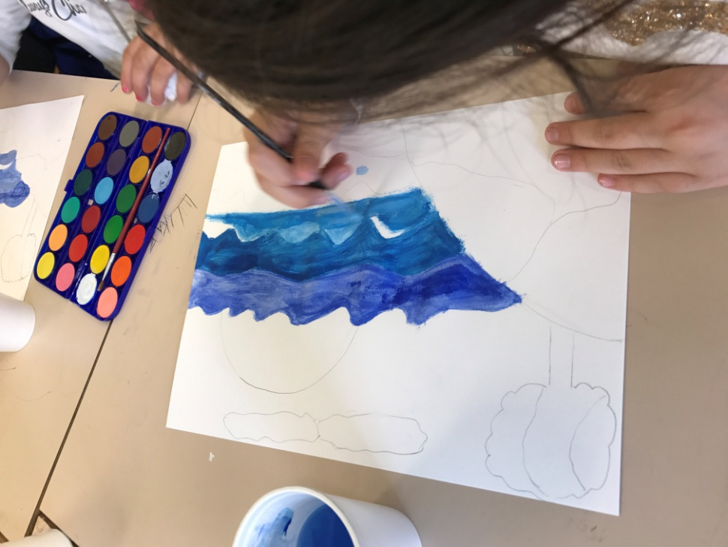
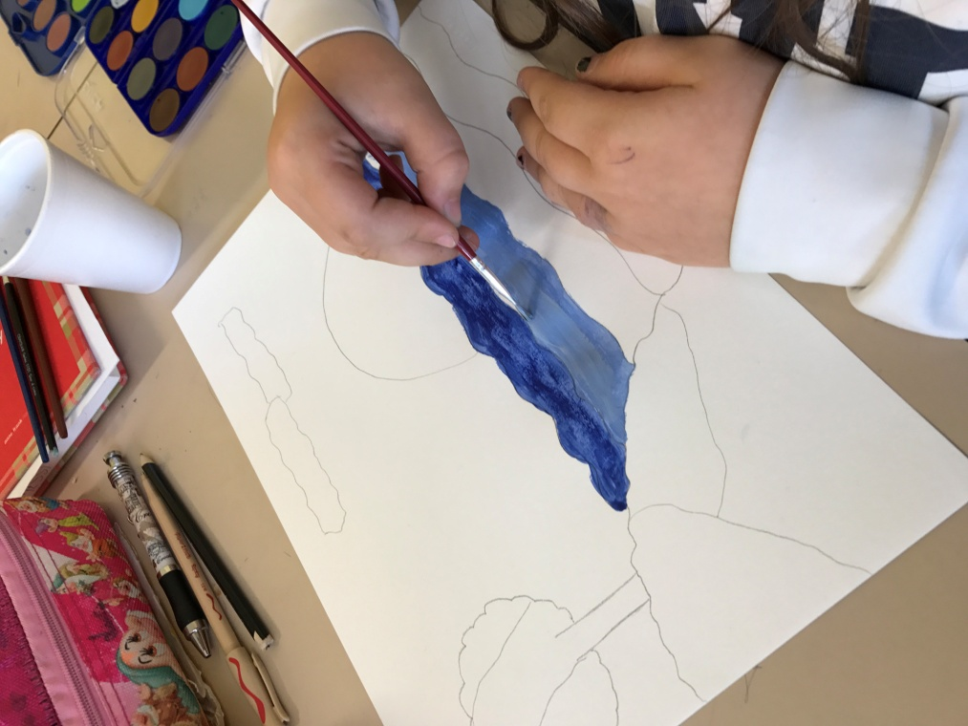
ISTITUTO COMPRENSIVO “ALIGHIERI” RIPALIMOSANI
Via Marconi, 19 - 86025 Ripalimosani (CB) Tel. 0874 39148 Fax 0874 39149 C.F. 80001220708 – C.M. CBIC830003 E-mail: cbic830003@istruzione.it – PEC: cbic830003@pec.istruzione.it www.icripalimosani.it
I colori dell’arte
Tecnica: Acquerello – Impariamo a sfumare il colore.
Anno scolastico 2016-2017

Slide 11
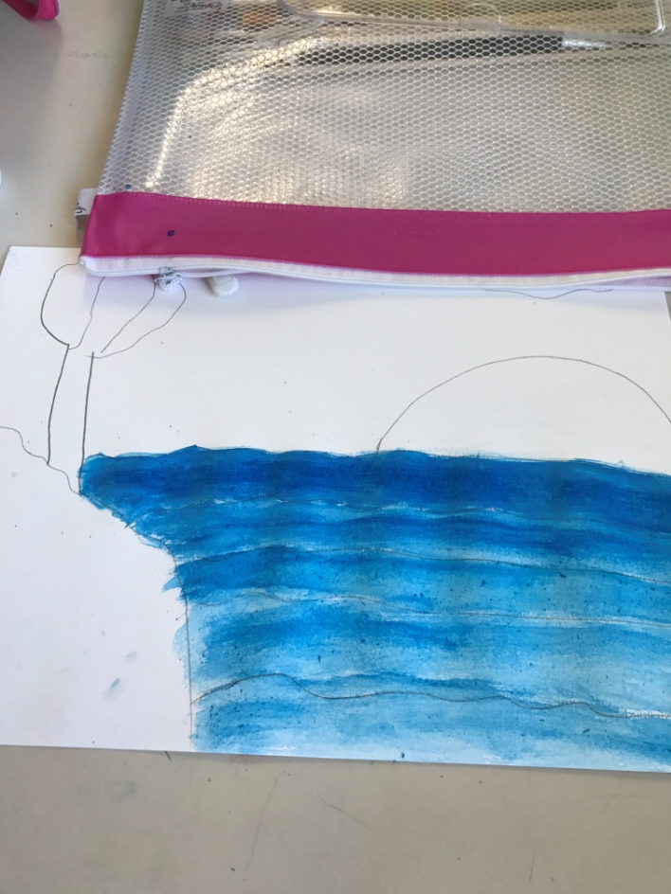
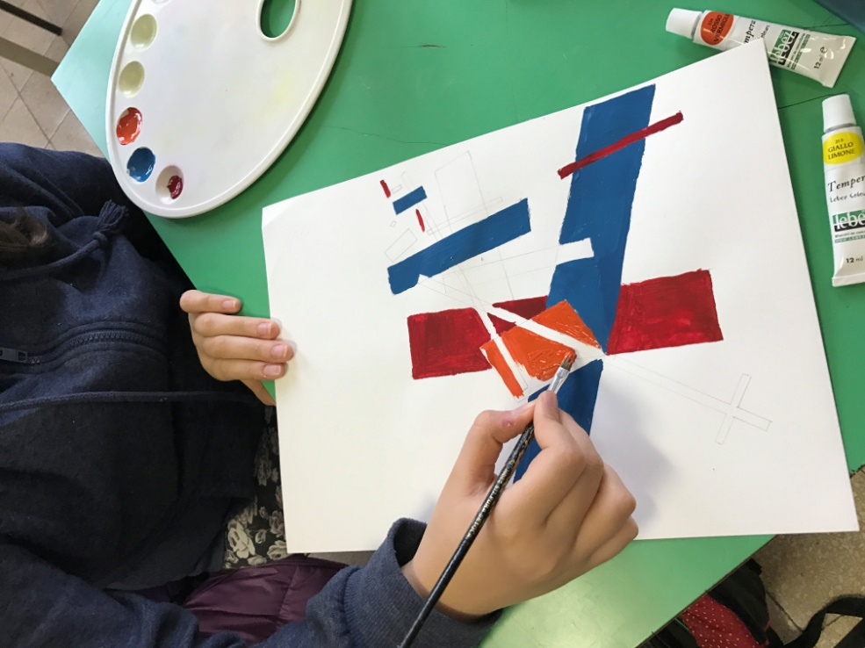
ISTITUTO COMPRENSIVO “ALIGHIERI” RIPALIMOSANI
Via Marconi, 19 - 86025 Ripalimosani (CB) Tel. 0874 39148 Fax 0874 39149 C.F. 80001220708 – C.M. CBIC830003 E-mail: cbic830003@istruzione.it – PEC: cbic830003@pec.istruzione.it www.icripalimosani.it
I colori dell’arte
Dalla sfumature al colore steso in maniera uniforme. Il rispetto dei contorni
Tecnica: Acquerello – Impariamo a sfumare il colore.
Anno scolastico 2016-2017

Slide 12
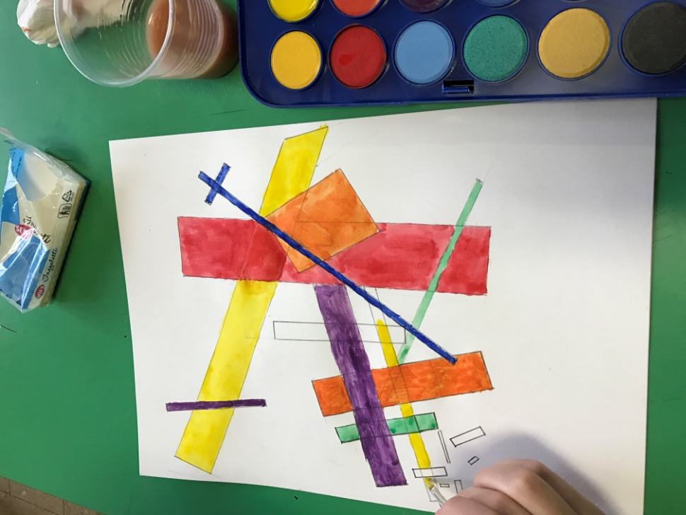
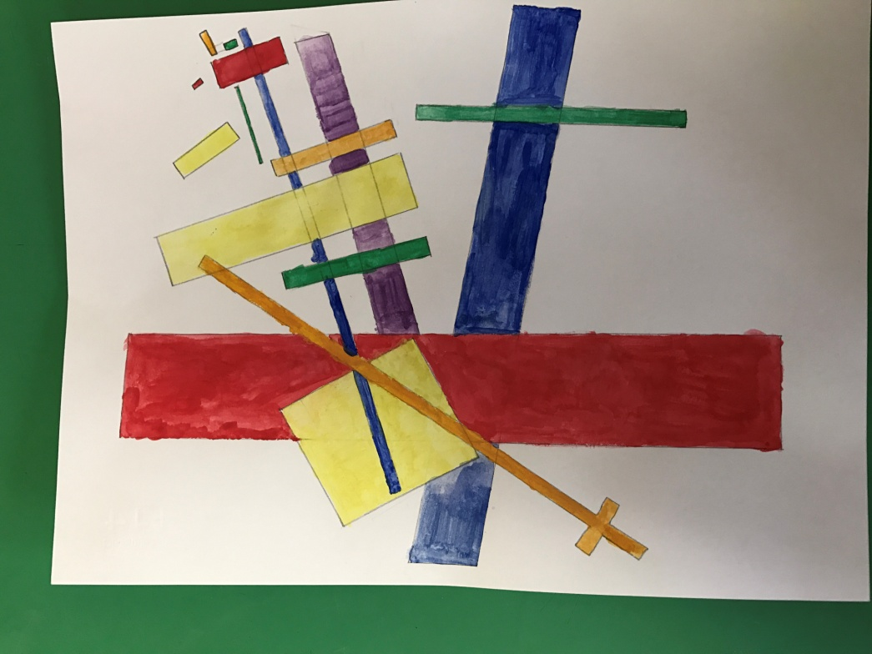
ISTITUTO COMPRENSIVO “ALIGHIERI” RIPALIMOSANI
Via Marconi, 19 - 86025 Ripalimosani (CB) Tel. 0874 39148 Fax 0874 39149 C.F. 80001220708 – C.M. CBIC830003 E-mail: cbic830003@istruzione.it – PEC: cbic830003@pec.istruzione.it www.icripalimosani.it
I colori dell’arte
Dalla sfumature al colore steso in maniera uniforme. Il rispetto dei contorni
Tecnica: Acquerello – Impariamo a sfumare il colore.
Anno scolastico 2016-2017

Slide 13
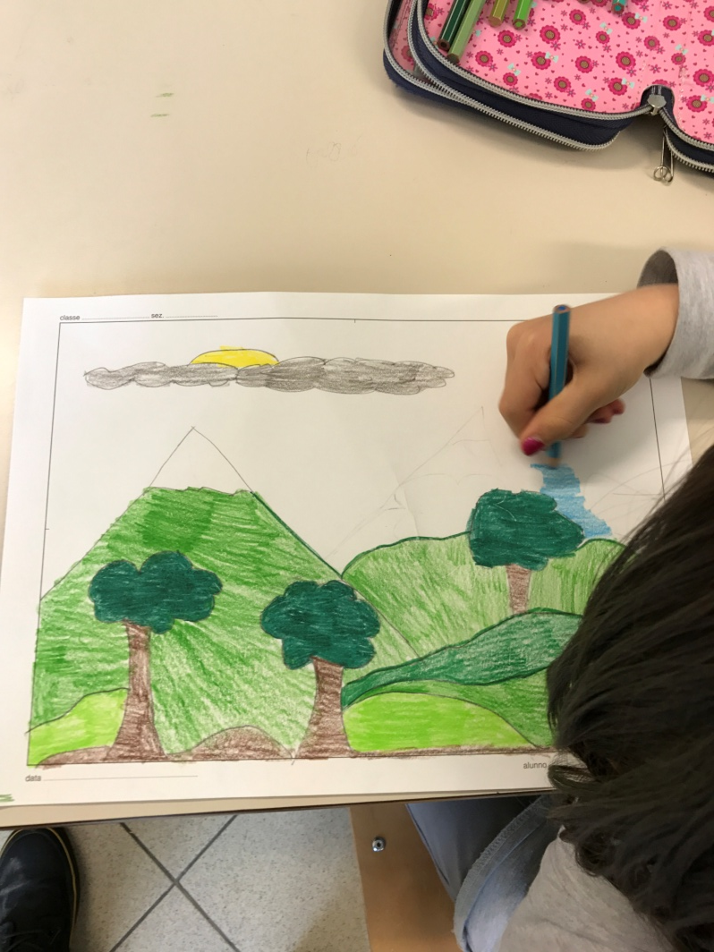
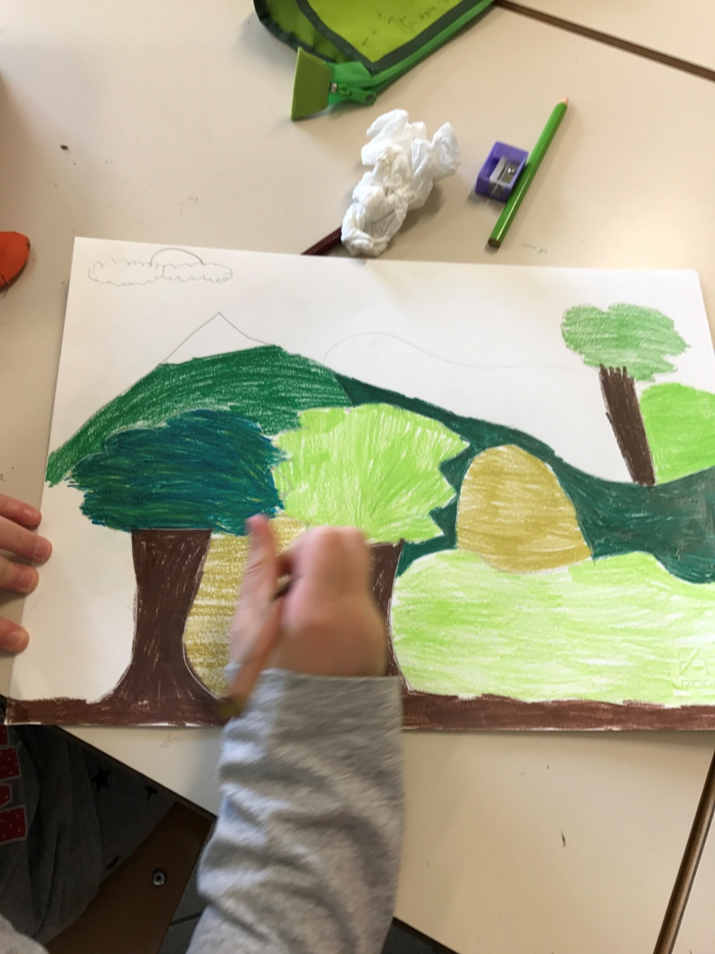
ISTITUTO COMPRENSIVO “ALIGHIERI” RIPALIMOSANI
Via Marconi, 19 - 86025 Ripalimosani (CB) Tel. 0874 39148 Fax 0874 39149 C.F. 80001220708 – C.M. CBIC830003 E-mail: cbic830003@istruzione.it – PEC: cbic830003@pec.istruzione.it www.icripalimosani.it
I colori dell’arte
Il paesaggio raffigurato.
Anno scolastico 2016-2017

Slide 14
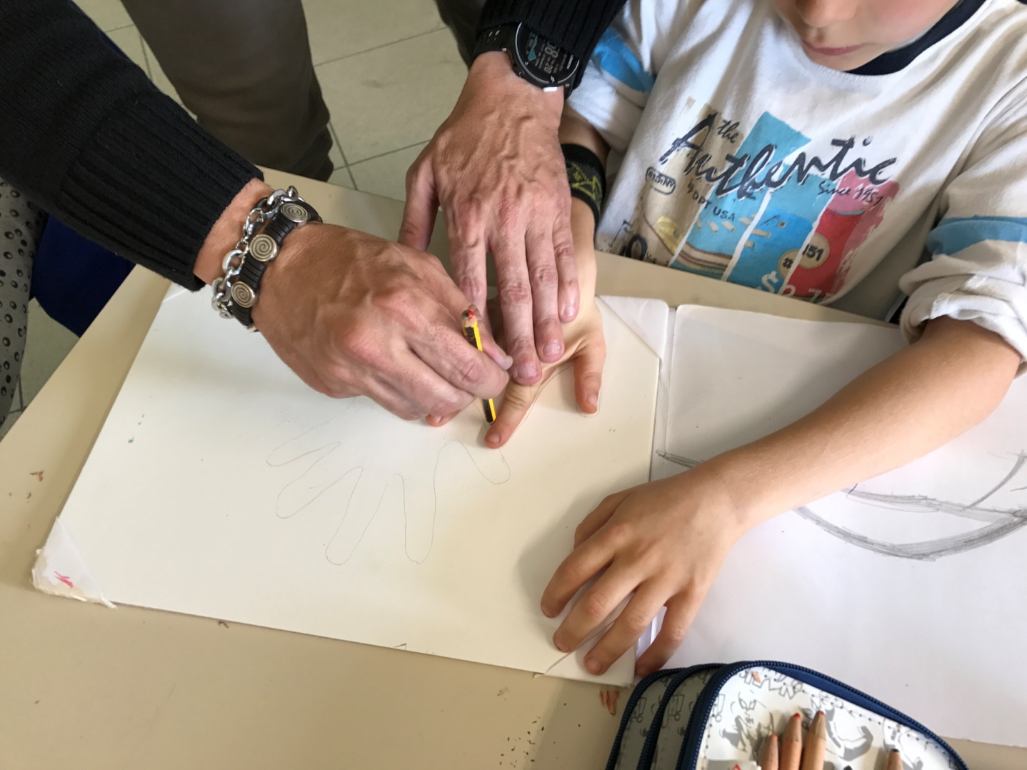
ISTITUTO COMPRENSIVO “ALIGHIERI” RIPALIMOSANI
Via Marconi, 19 - 86025 Ripalimosani (CB) Tel. 0874 39148 Fax 0874 39149 C.F. 80001220708 – C.M. CBIC830003 E-mail: cbic830003@istruzione.it – PEC: cbic830003@pec.istruzione.it www.icripalimosani.it
I colori dell’arte
Le mani che disegnano mani
Le prime raffigurazioni del corpo attraverso le impronte di se stessi
Anno scolastico 2016-2017

Slide 15
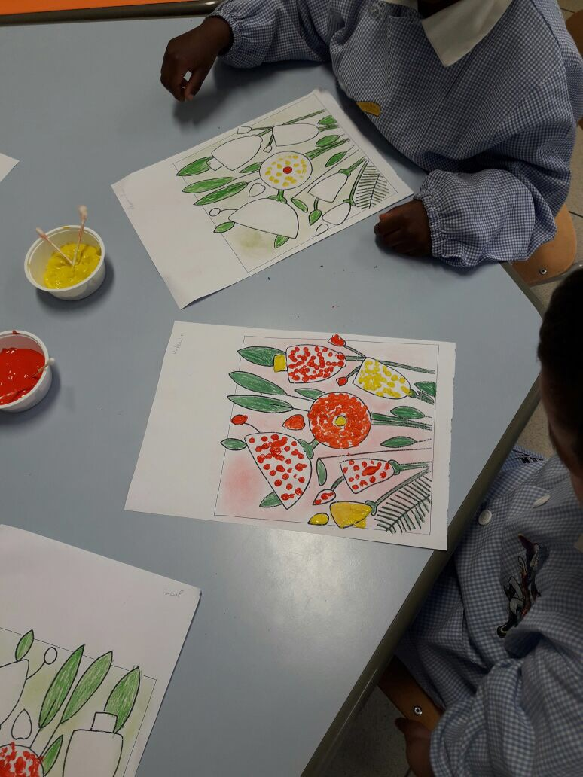
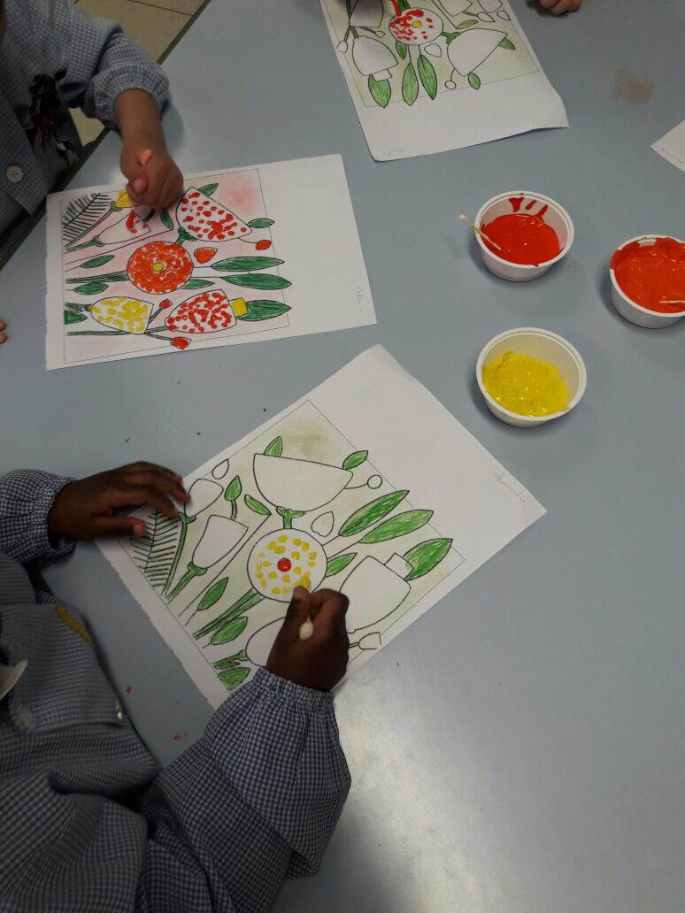
ISTITUTO COMPRENSIVO “ALIGHIERI” RIPALIMOSANI
Via Marconi, 19 - 86025 Ripalimosani (CB) Tel. 0874 39148 Fax 0874 39149 C.F. 80001220708 – C.M. CBIC830003 E-mail: cbic830003@istruzione.it – PEC: cbic830003@pec.istruzione.it www.icripalimosani.it
I colori dell’arte
Le dita : gli strumenti primari
Anno scolastico 2016-2017

Slide 16
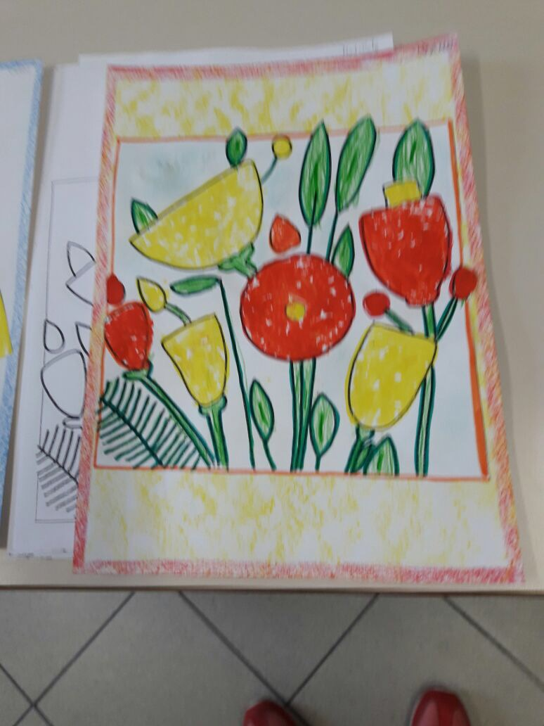
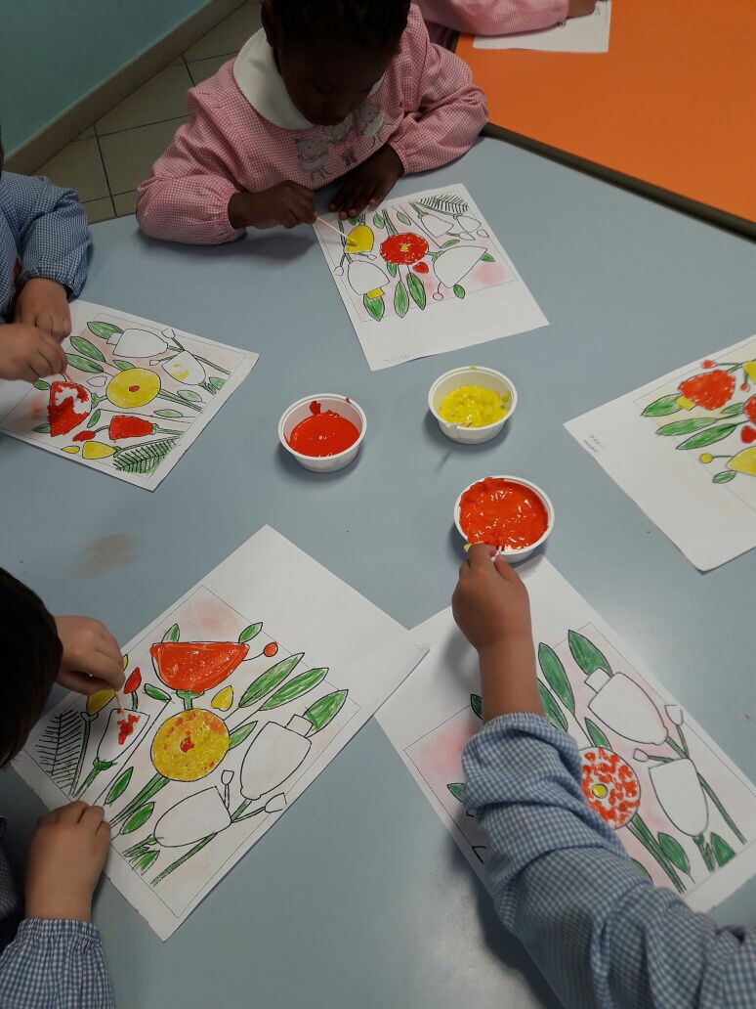
ISTITUTO COMPRENSIVO “ALIGHIERI” RIPALIMOSANI
Via Marconi, 19 - 86025 Ripalimosani (CB) Tel. 0874 39148 Fax 0874 39149 C.F. 80001220708 – C.M. CBIC830003 E-mail: cbic830003@istruzione.it – PEC: cbic830003@pec.istruzione.it www.icripalimosani.it
I colori dell’arte
Anno scolastico 2016-2017
Le dita : gli strumenti primari

Slide 17
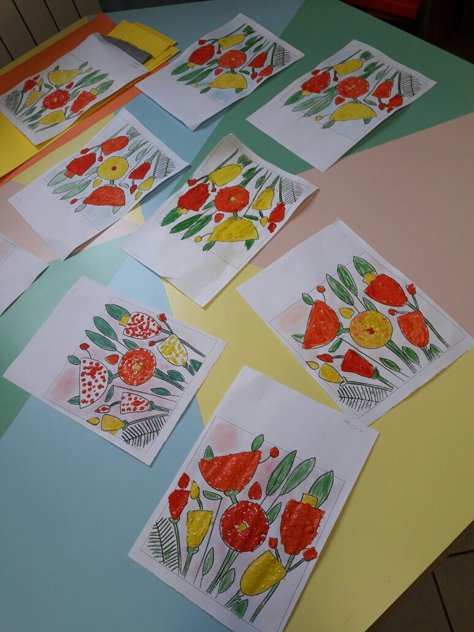
ISTITUTO COMPRENSIVO “ALIGHIERI” RIPALIMOSANI
Via Marconi, 19 - 86025 Ripalimosani (CB) Tel. 0874 39148 Fax 0874 39149 C.F. 80001220708 – C.M. CBIC830003 E-mail: cbic830003@istruzione.it – PEC: cbic830003@pec.istruzione.it www.icripalimosani.it
I colori dell’arte
Utilizzo dei colori caldi su di un modello grafico precostituito. Tecnica: Tempera su carta con stesura a dita.
La stesura del colore con le dita è la tecnica più antica utilizzata …. la più istintiva e la più vera. Il colore viene veicolato ed applicato nella forma e struttura pensata senza mezzo interposto
Anno scolastico 2016-2017
Le dita : gli strumenti primari

Slide 18
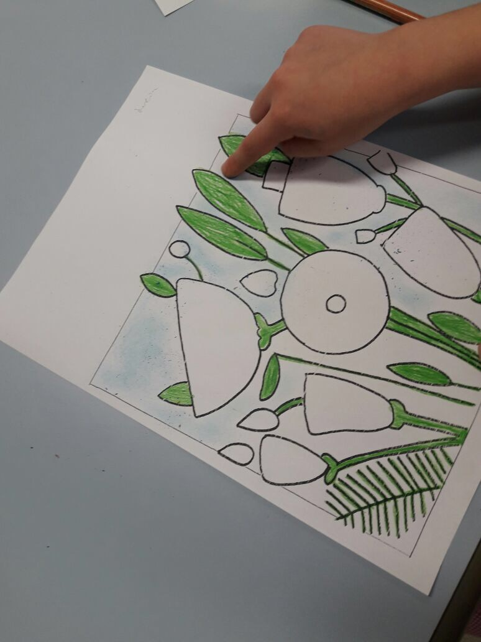
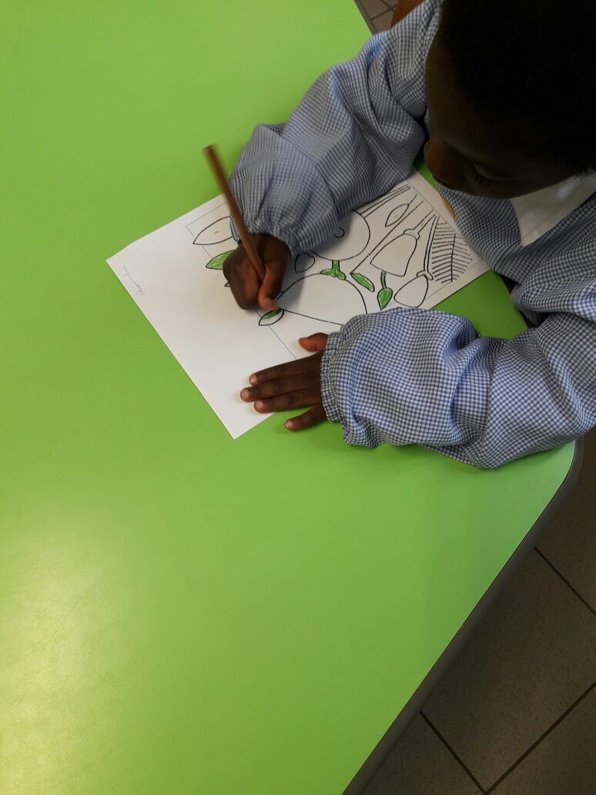
ISTITUTO COMPRENSIVO “ALIGHIERI” RIPALIMOSANI
Via Marconi, 19 - 86025 Ripalimosani (CB) Tel. 0874 39148 Fax 0874 39149 C.F. 80001220708 – C.M. CBIC830003 E-mail: cbic830003@istruzione.it – PEC: cbic830003@pec.istruzione.it www.icripalimosani.it
I colori dell’arte
Anno scolastico 2016-2017
Le dita : gli strumenti primari

Slide 19
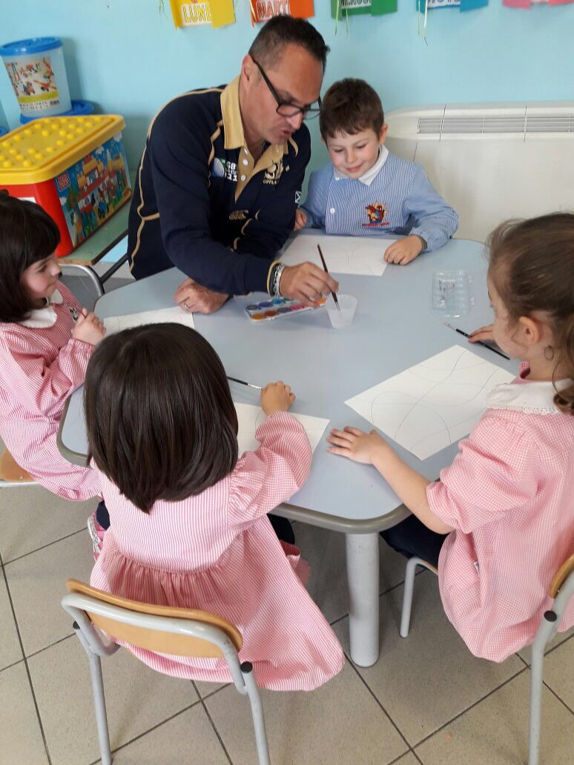
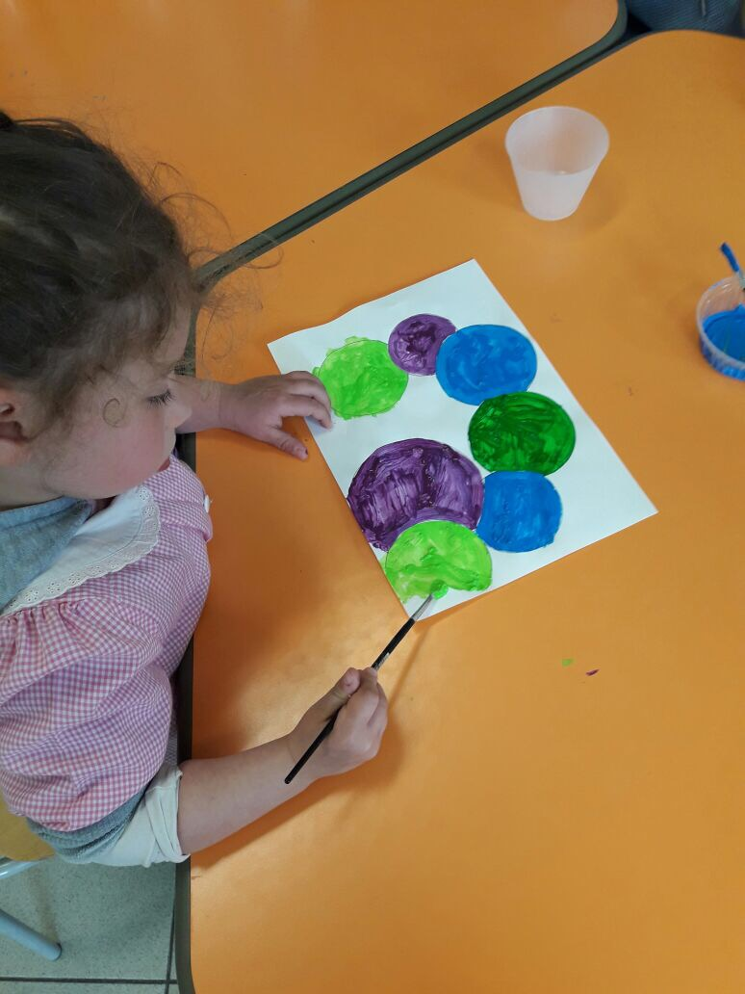
ISTITUTO COMPRENSIVO “ALIGHIERI” RIPALIMOSANI
Via Marconi, 19 - 86025 Ripalimosani (CB) Tel. 0874 39148 Fax 0874 39149 C.F. 80001220708 – C.M. CBIC830003 E-mail: cbic830003@istruzione.it – PEC: cbic830003@pec.istruzione.it www.icripalimosani.it
I colori dell’arte
Esperienze con i pennelli – il contorno delle forme elementari
Anno scolastico 2016-2017
Le dita : gli strumenti primari

Slide 20
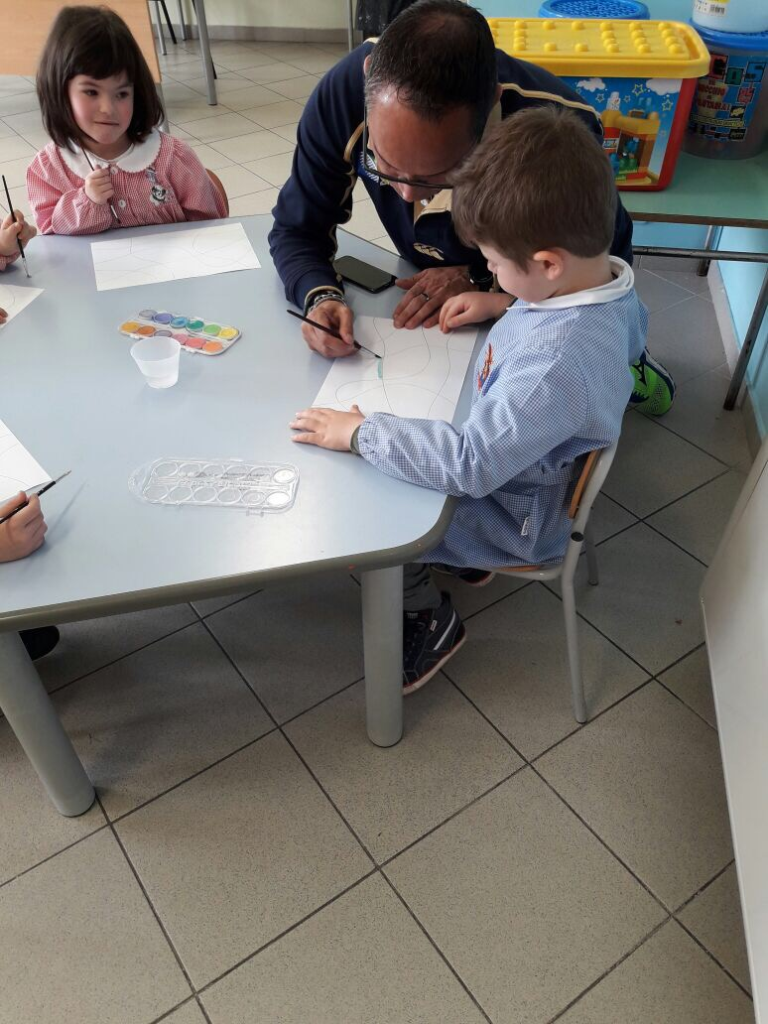
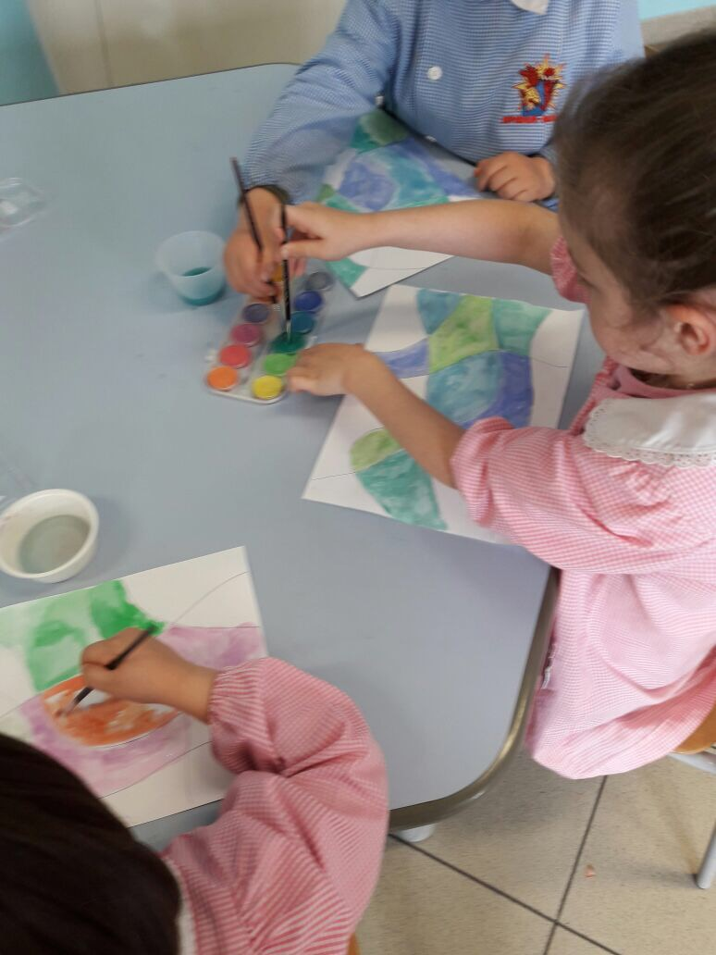
ISTITUTO COMPRENSIVO “ALIGHIERI” RIPALIMOSANI
Via Marconi, 19 - 86025 Ripalimosani (CB) Tel. 0874 39148 Fax 0874 39149 C.F. 80001220708 – C.M. CBIC830003 E-mail: cbic830003@istruzione.it – PEC: cbic830003@pec.istruzione.it www.icripalimosani.it
I colori dell’arte
Esperienze con i pennelli – il contorno delle forme elementari
Anno scolastico 2016-2017
Le dita : gli strumenti primari

Slide 21
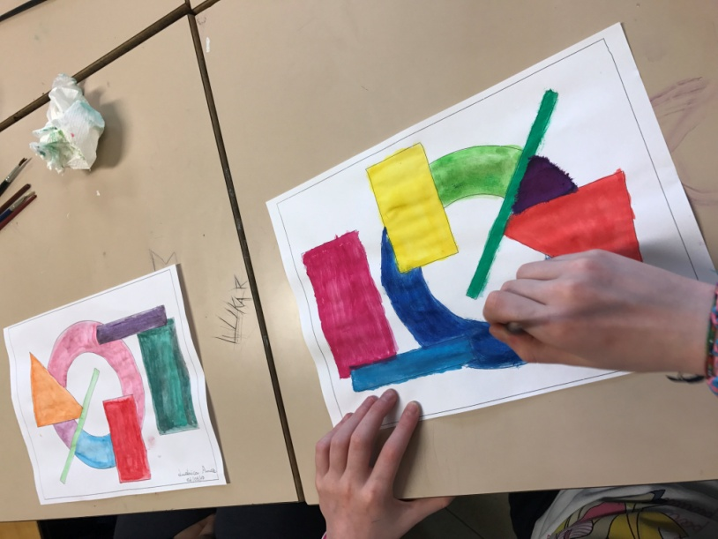
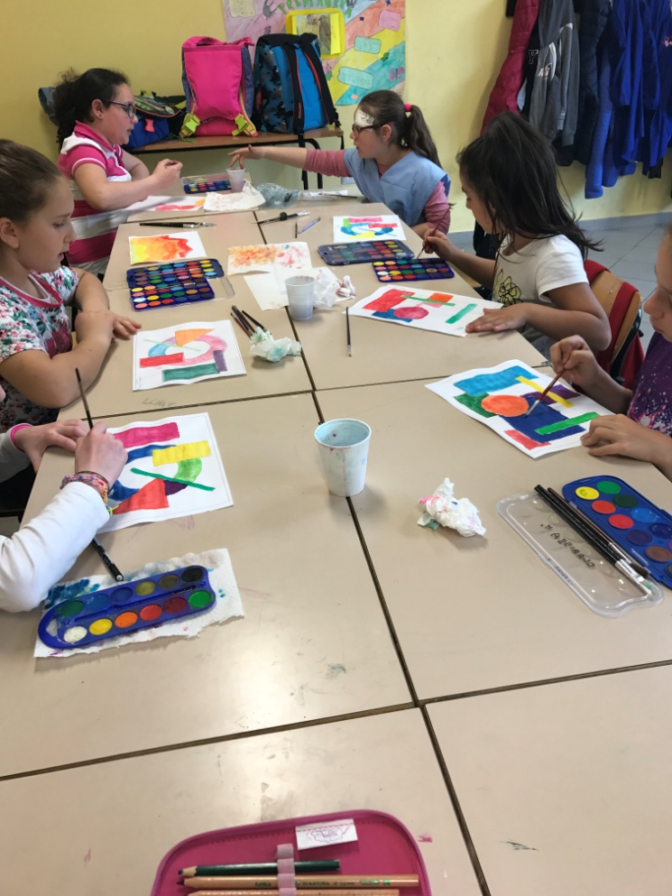
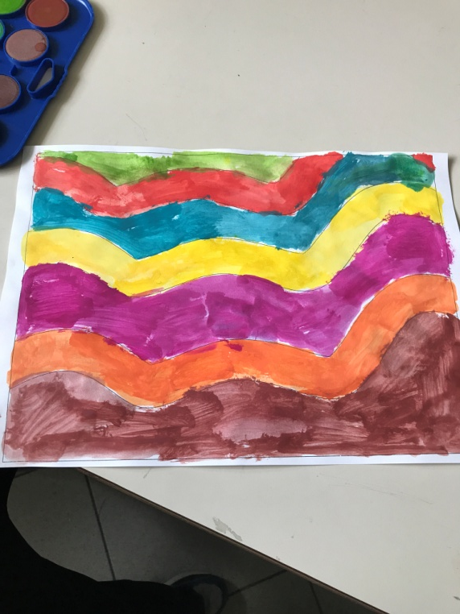
ISTITUTO COMPRENSIVO “ALIGHIERI” RIPALIMOSANI
Via Marconi, 19 - 86025 Ripalimosani (CB) Tel. 0874 39148 Fax 0874 39149 C.F. 80001220708 – C.M. CBIC830003 E-mail: cbic830003@istruzione.it – PEC: cbic830003@pec.istruzione.it www.icripalimosani.it
I colori dell’arte
Il Lavoro in classe
Anno scolastico 2016-2017
Le dita : gli strumenti primari

Slide 22
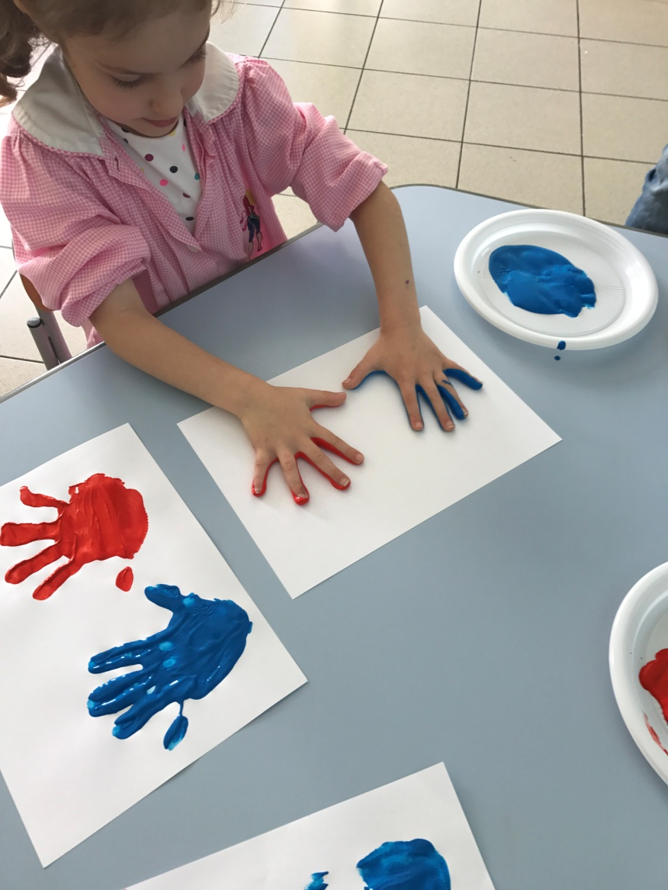
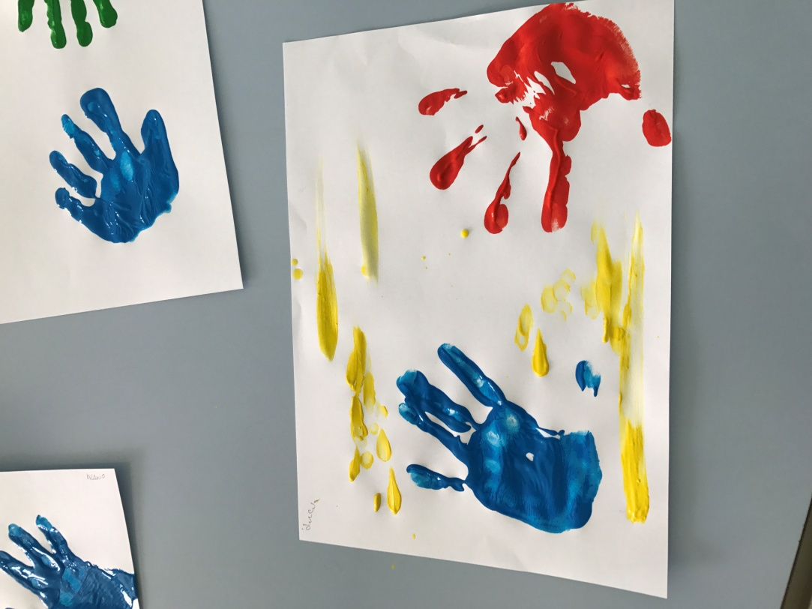
ISTITUTO COMPRENSIVO “ALIGHIERI” RIPALIMOSANI
Via Marconi, 19 - 86025 Ripalimosani (CB) Tel. 0874 39148 Fax 0874 39149 C.F. 80001220708 – C.M. CBIC830003 E-mail: cbic830003@istruzione.it – PEC: cbic830003@pec.istruzione.it www.icripalimosani.it
I colori dell’arte
Il Lavoro in classe
Anno scolastico 2016-2017
Le dita : gli strumenti primari

Slide 23
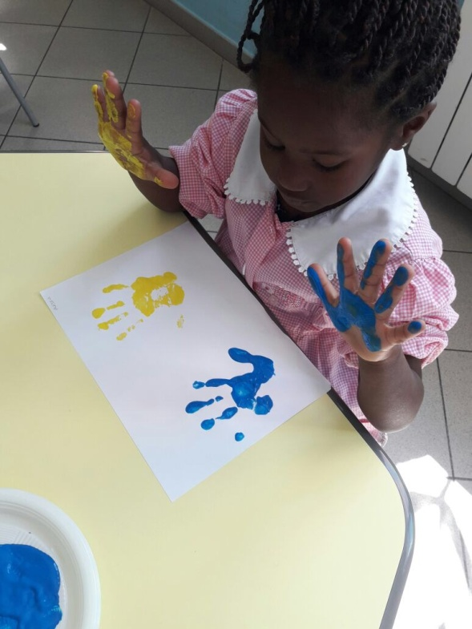
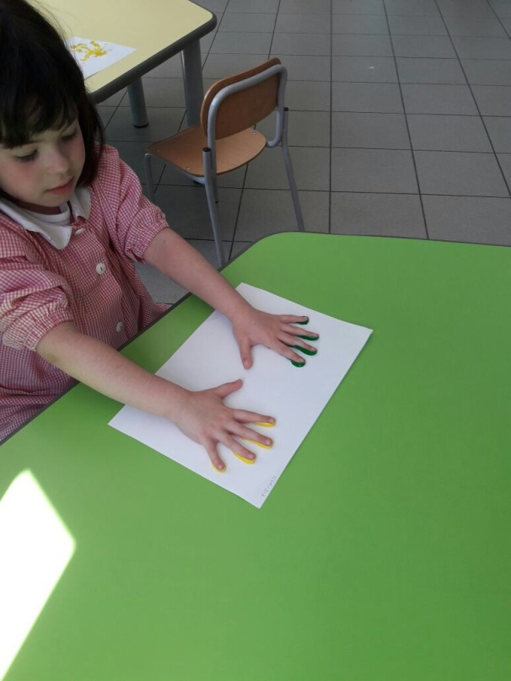
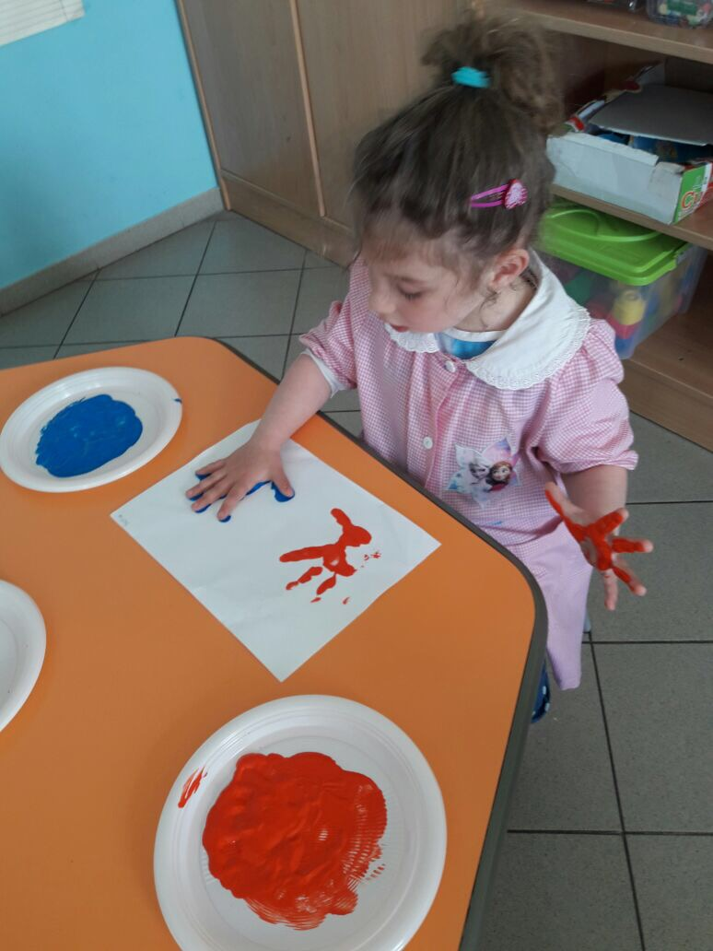
ISTITUTO COMPRENSIVO “ALIGHIERI” RIPALIMOSANI
Via Marconi, 19 - 86025 Ripalimosani (CB) Tel. 0874 39148 Fax 0874 39149 C.F. 80001220708 – C.M. CBIC830003 E-mail: cbic830003@istruzione.it – PEC: cbic830003@pec.istruzione.it www.icripalimosani.it
I colori dell’arte
Il Lavoro in classe
Anno scolastico 2016-2017
Le dita : gli strumenti primari

Slide 24
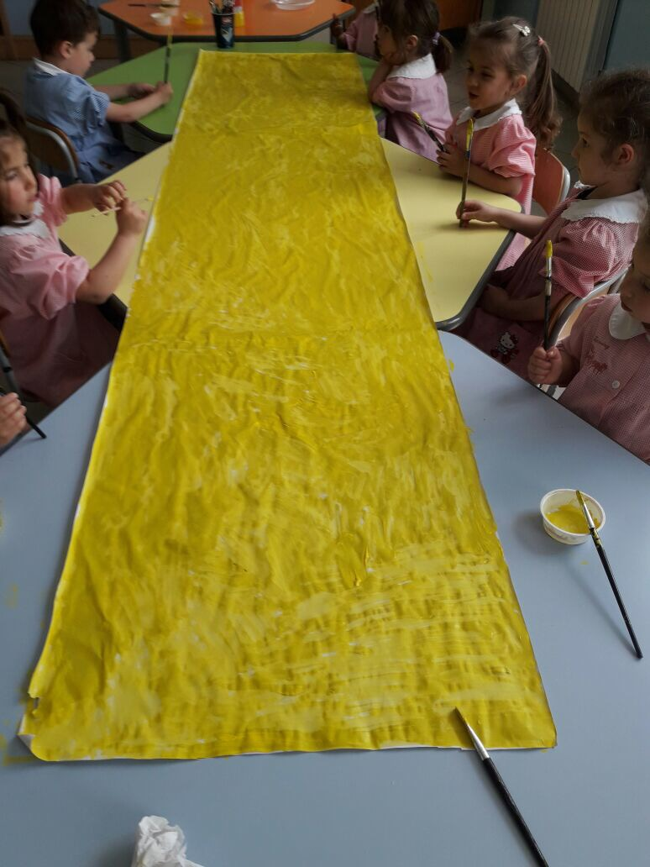
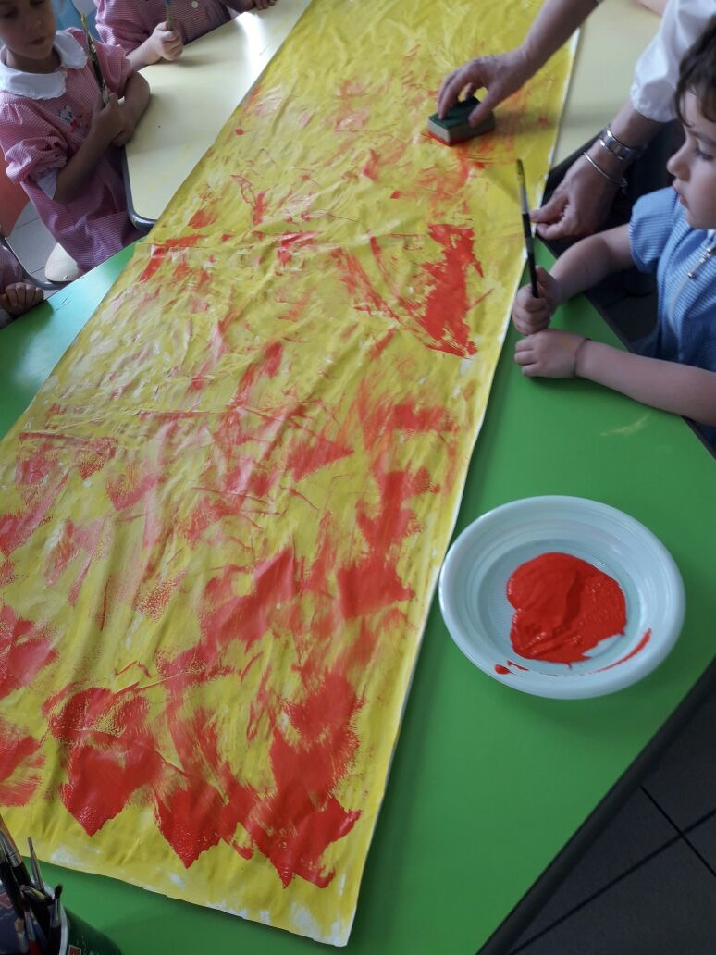
ISTITUTO COMPRENSIVO “ALIGHIERI” RIPALIMOSANI
Via Marconi, 19 - 86025 Ripalimosani (CB) Tel. 0874 39148 Fax 0874 39149 C.F. 80001220708 – C.M. CBIC830003 E-mail: cbic830003@istruzione.it – PEC: cbic830003@pec.istruzione.it www.icripalimosani.it
I colori dell’arte
Il Lavoro in classe
Anno scolastico 2016-2017
Le dita : gli strumenti primari

Slide 25
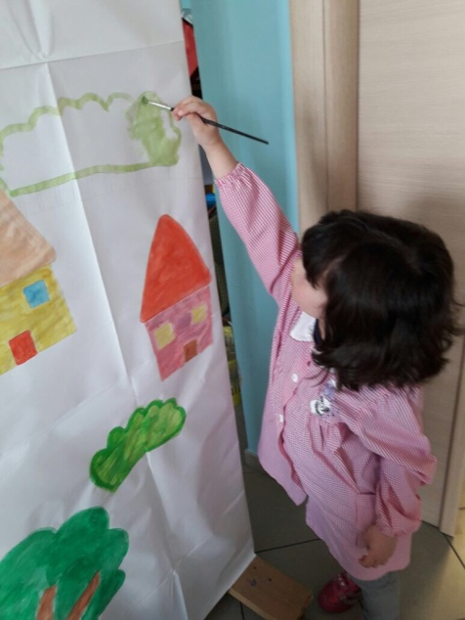
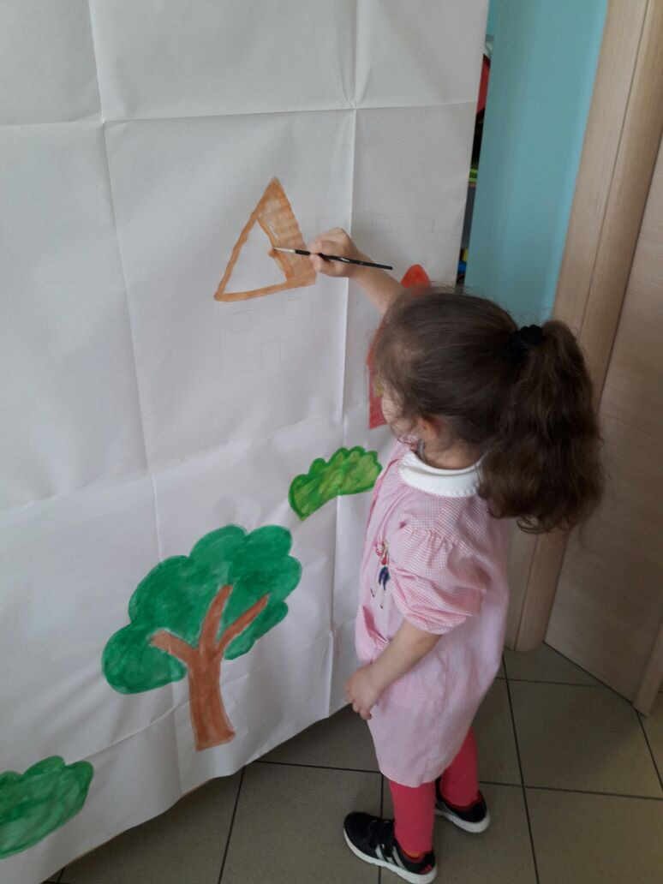
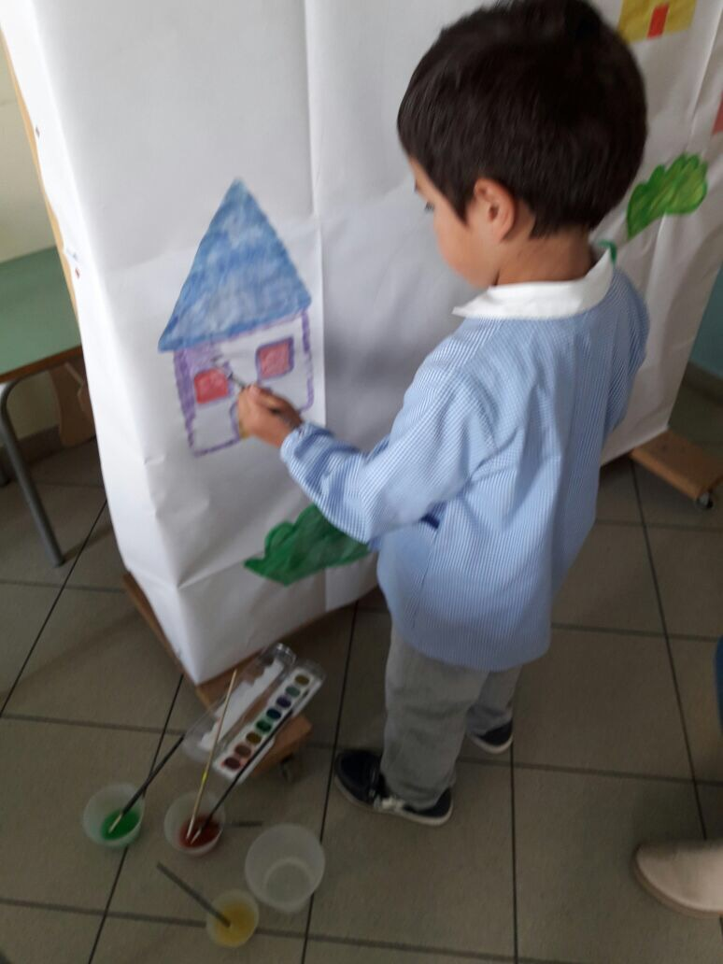
ISTITUTO COMPRENSIVO “ALIGHIERI” RIPALIMOSANI
Via Marconi, 19 - 86025 Ripalimosani (CB) Tel. 0874 39148 Fax 0874 39149 C.F. 80001220708 – C.M. CBIC830003 E-mail: cbic830003@istruzione.it – PEC: cbic830003@pec.istruzione.it www.icripalimosani.it
I colori dell’arte
Alle prese con la scenografia
Anno scolastico 2016-2017
Le dita : gli strumenti primari

Slide 26
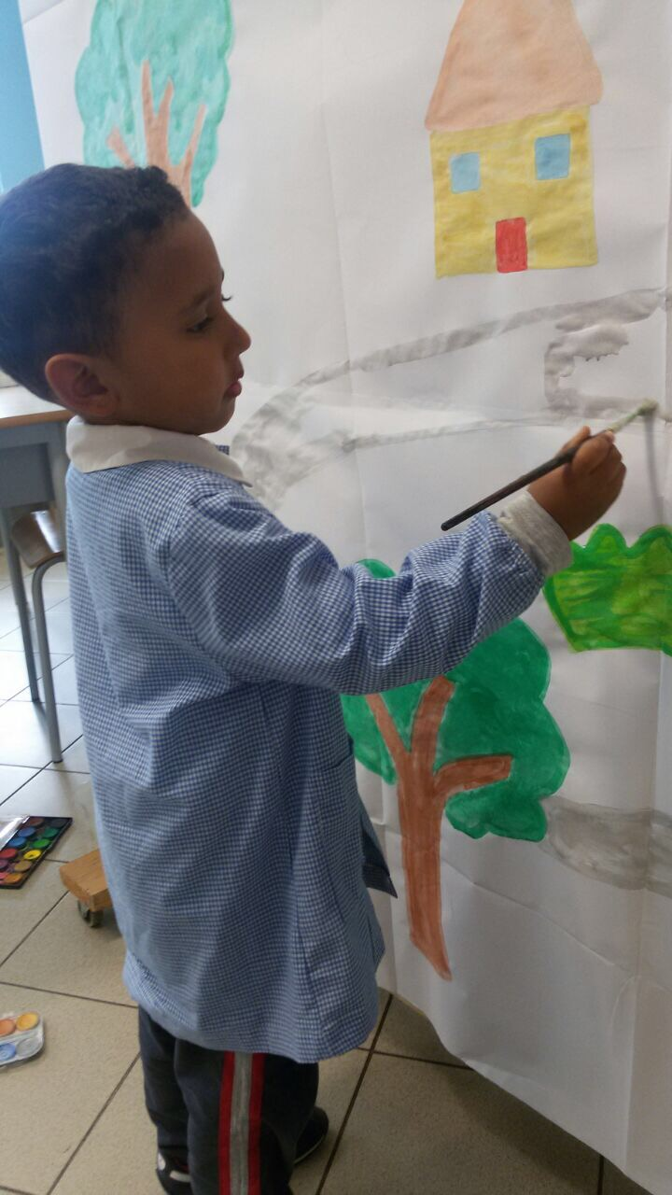
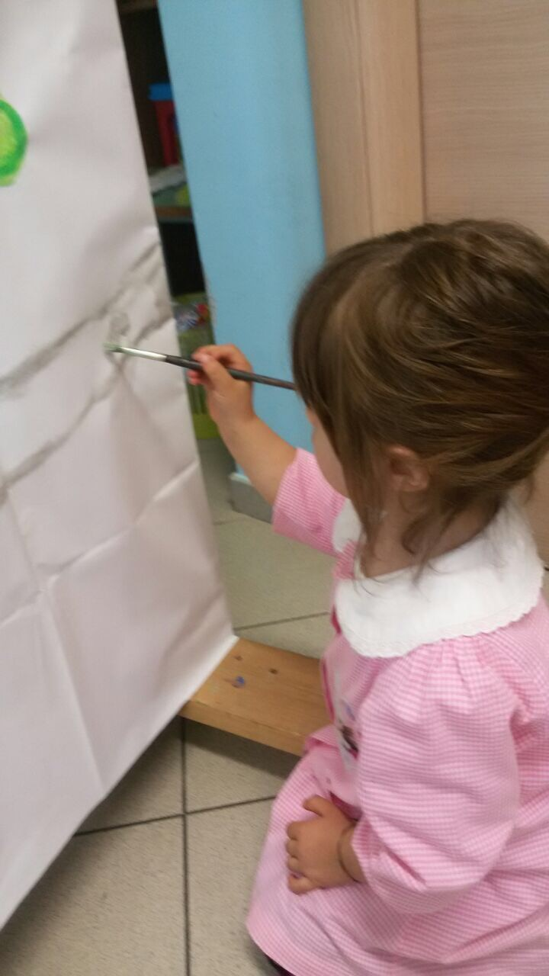
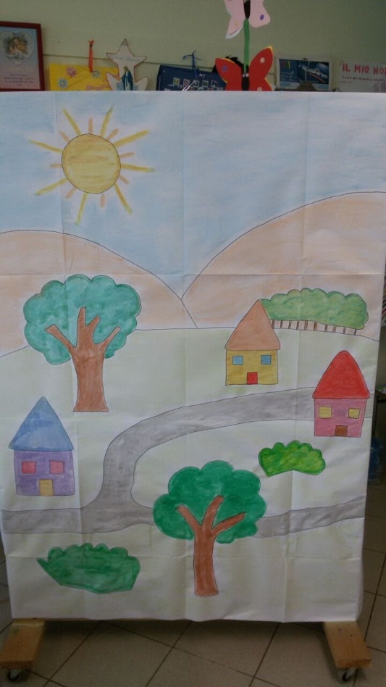
ISTITUTO COMPRENSIVO “ALIGHIERI” RIPALIMOSANI
Via Marconi, 19 - 86025 Ripalimosani (CB) Tel. 0874 39148 Fax 0874 39149 C.F. 80001220708 – C.M. CBIC830003 E-mail: cbic830003@istruzione.it – PEC: cbic830003@pec.istruzione.it www.icripalimosani.it
I colori dell’arte
Alle prese con la scenografia
Anno scolastico 2016-2017
Le dita : gli strumenti primari

